Slide 1
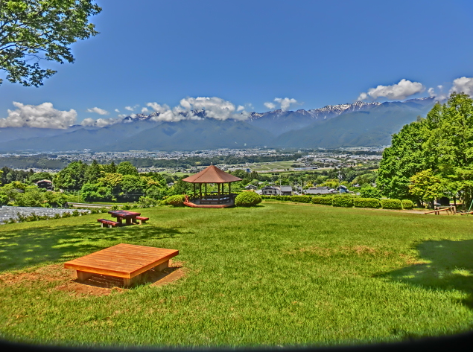
～アルプスがふたつ映えるまち～
市の木：アカマツ
信州 駒ヶ根
市の昆虫：ハッチョウトンボ

Slide 2
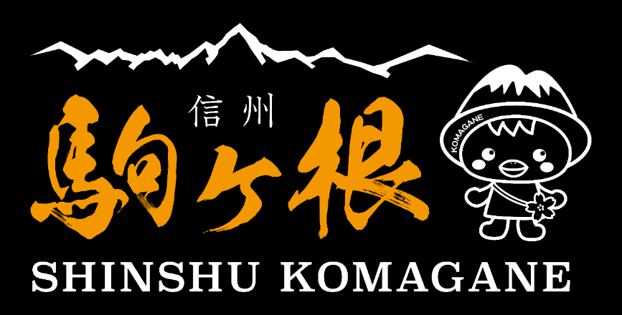
676ｍ
スカイツリーより標高が高い！
637ｍ

Slide 3
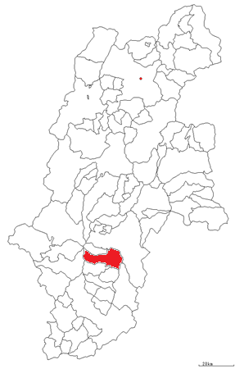
駒ヶ根市の位置
長野県の南部
上伊那地域

Slide 4
駒ヶ根市へのアクセス

Slide 5
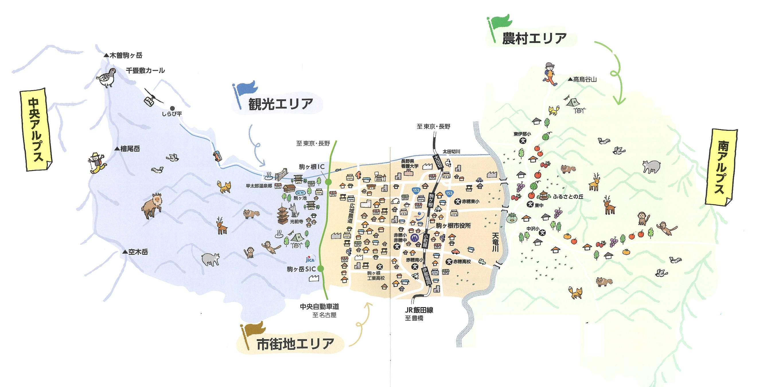
駒ヶ根市全景
市街地から市内どこに行くにも
15分以内！
～ 住みよさランキング※県内1位の実績～
※東洋経済新報社 2023年 全国11位

Slide 6
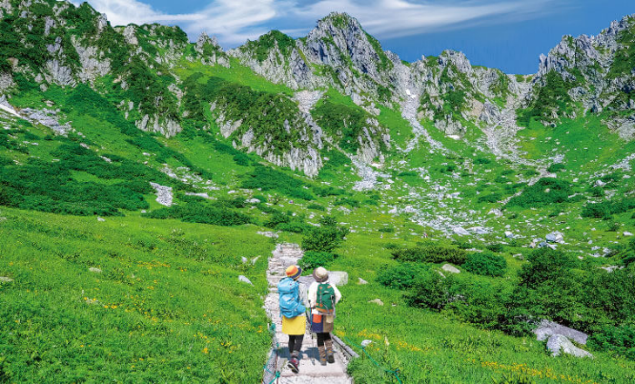
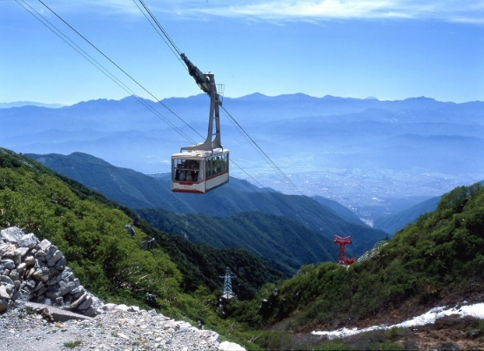
山岳観光都市 ～来訪者年間１５０万人の人気の観光地～
（コロナ前）
中央アルプス国定公園
駒ヶ岳ロープウェイ

Slide 7
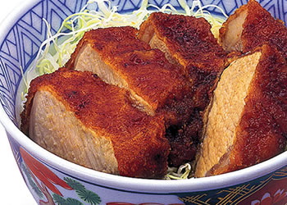
名物 ～ソースカツ丼・豊富な地酒～
日本酒、ウイスキー
ビール、ワイン
クラフトジン…

Slide 8
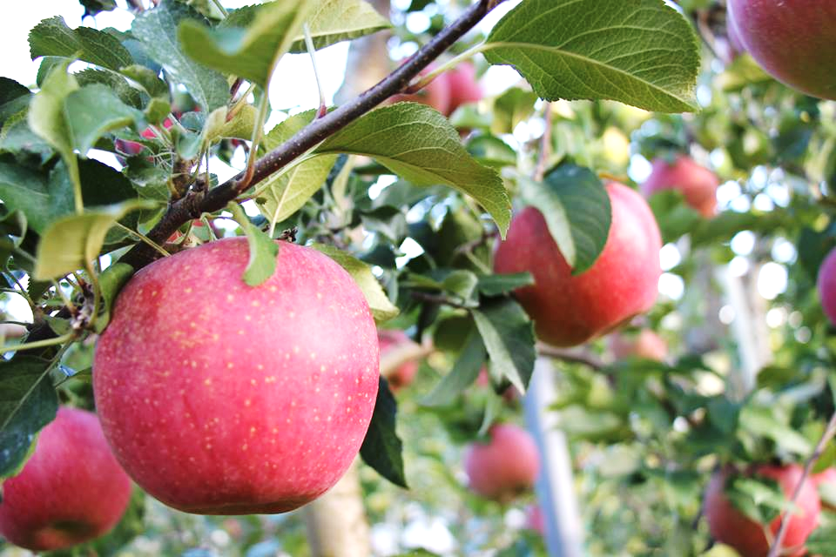
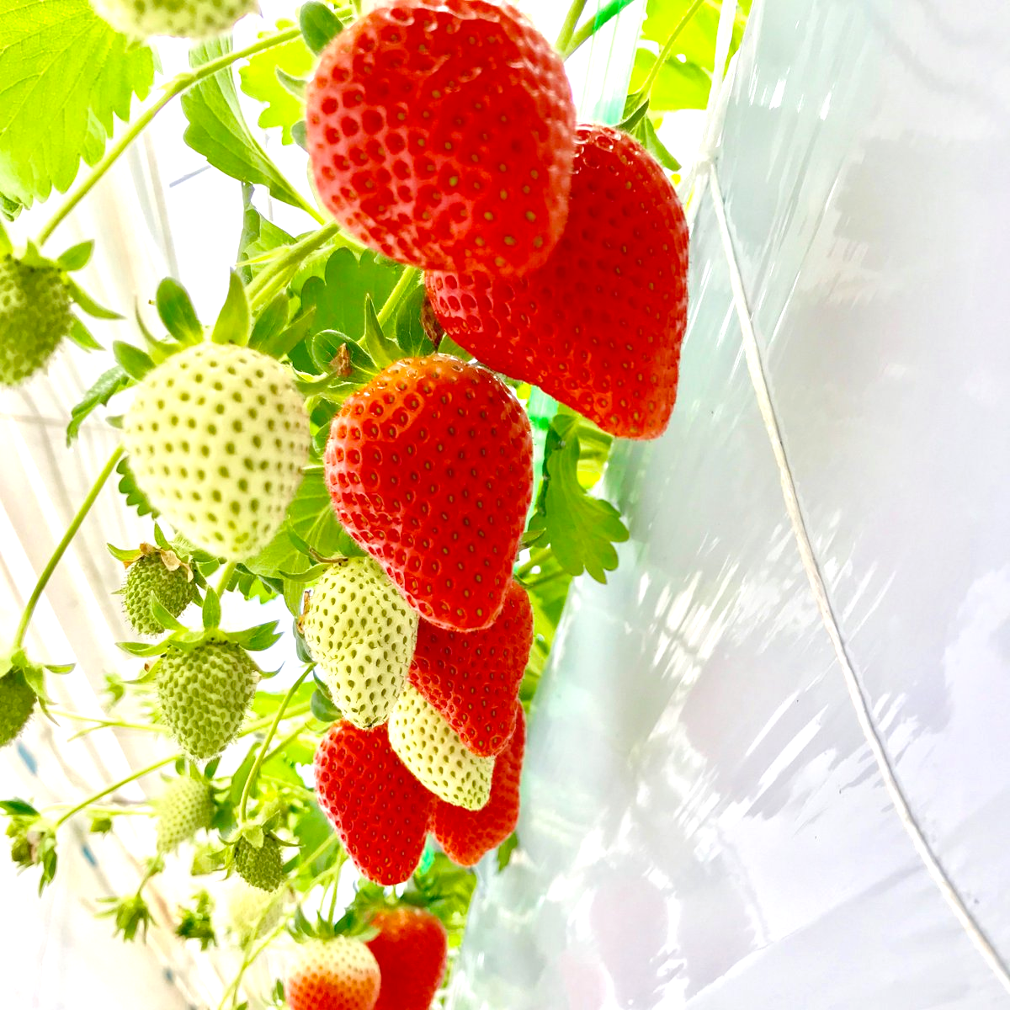
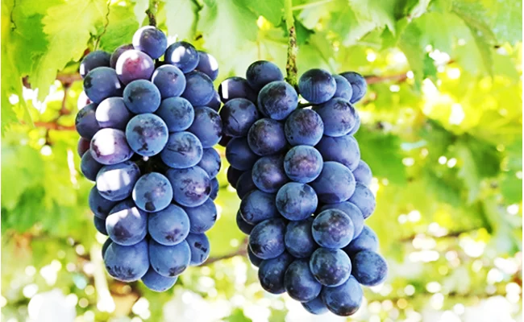
おいしい果物

Slide 9
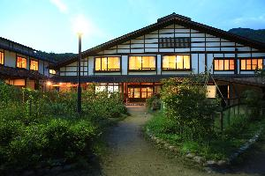
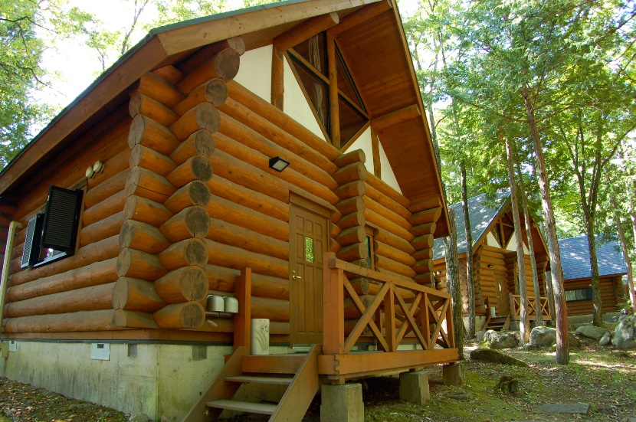
お試し滞在事業
◆移住定住にむけた活動の折の宿泊費・賃料の 一部を助成します。（１泊5,000円まで）
◆移住相談、体験会参加、住宅･仕事探しなどの際に 利用できます。（年間5万円上限）

Slide 10
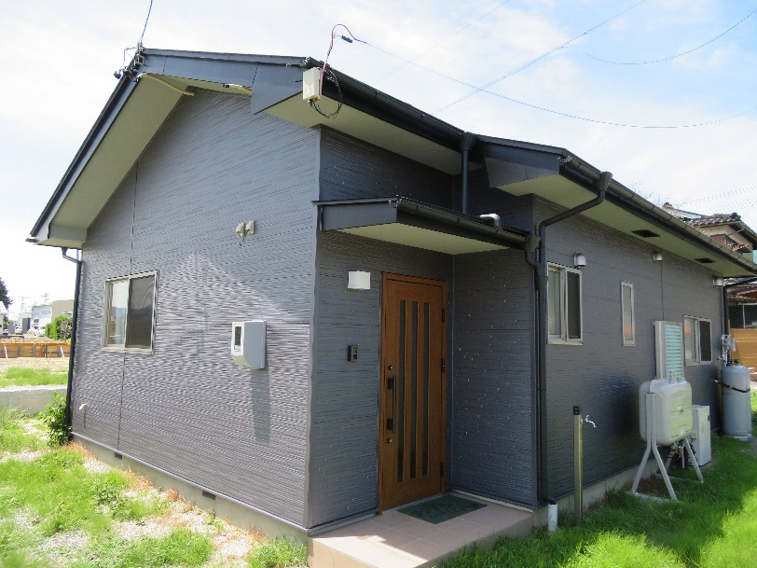
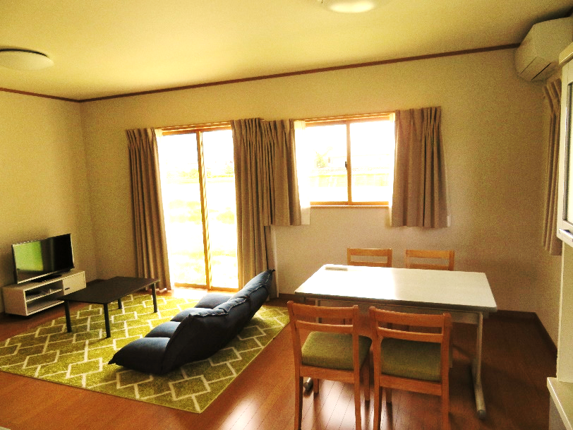
こまがねリアル体験住宅
◆駒ヶ根市を移住候補地として検討している方
◆宿泊期間は１週間～１か月
◆賃借料：１週間5,000円 １か月20,000円

Slide 11
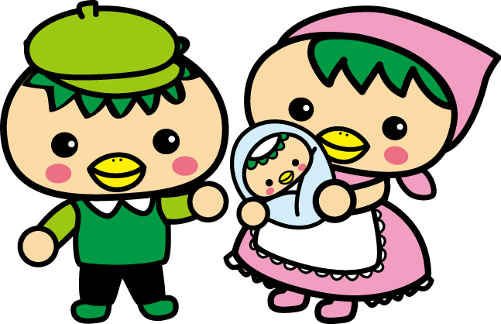
マイホーム支援事業
◆新築・中古住宅の購入への補助
年齢など要件があります
◆空き家バンクの補助も充実
・片付け補助
・リフォーム補助

Slide 12
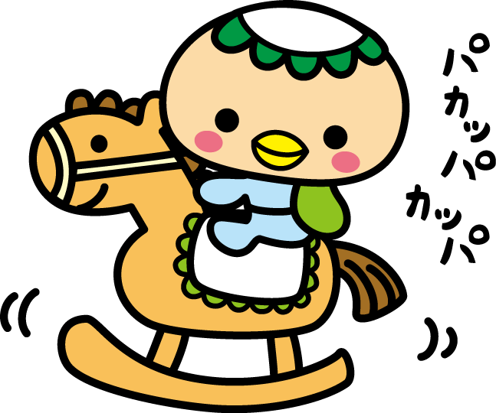
UIJターン就業・創業移住支援事業
駒ヶ根市内企業等の担い手不足の解消、地域課題の解決及び移住の促進を図るため、駒ヶ根市UIJターン就業・創業移住支援事業補助金を交付しています。
★移住元と移住先に関する居住・就業の要件があります
◆移住支援金の額 ２人以上（世帯） １００万円 単 身 ６０万円 18歳未満のお子さんには加算があります

Slide 13
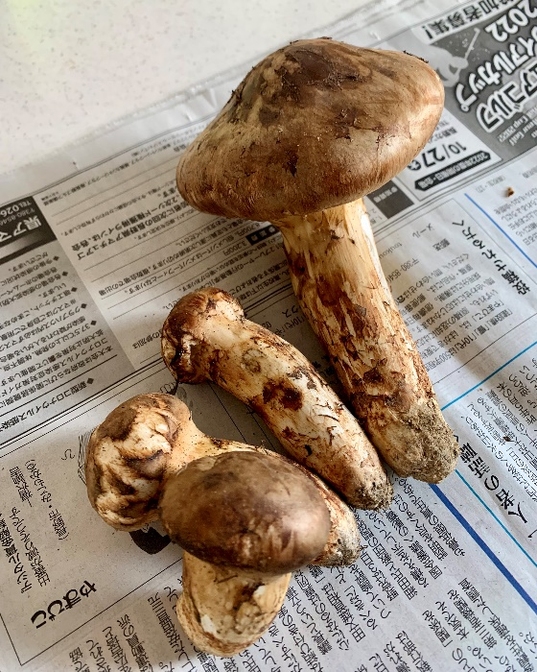
移住された方の声
良いところ
・山や観光地が身近にあり、遊べる場所が多い
・人が穏やかで、田舎のわりに干渉されない
・通勤時間が減って余暇が増え、暮らしが充実
大変なところ
・娯楽施設や文化施設が少ない
・公共交通の便が悪いので車がないと不便
・ごみの分別が細かい
驚いたこと
・マツタケもらった！

Slide 14
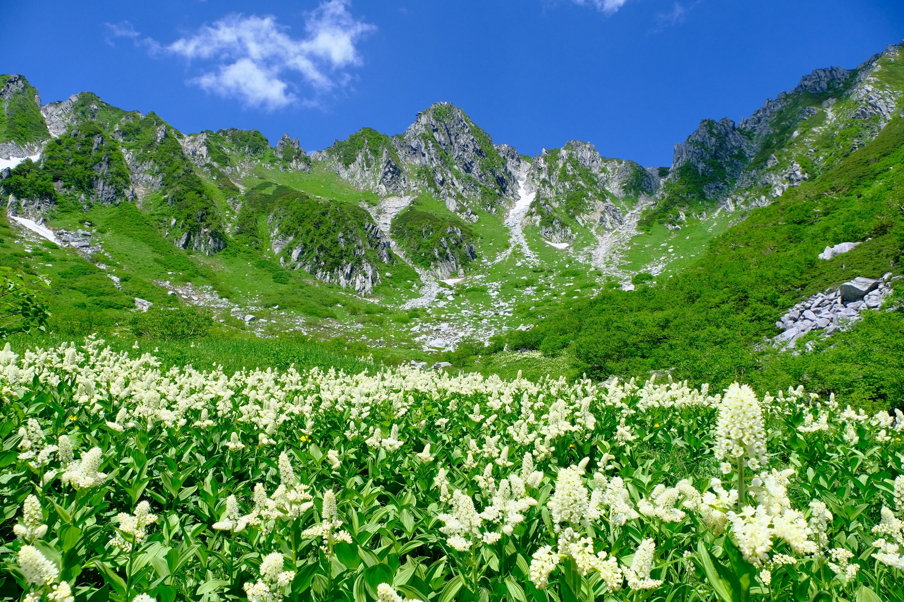

Slide 18
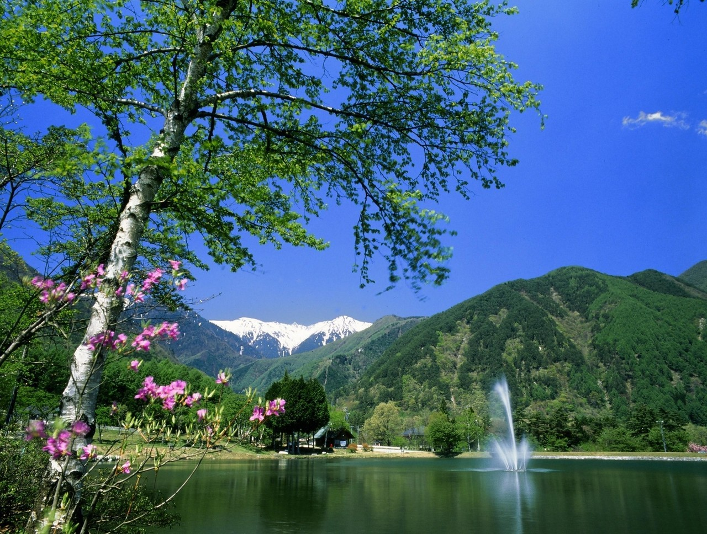

Slide 19
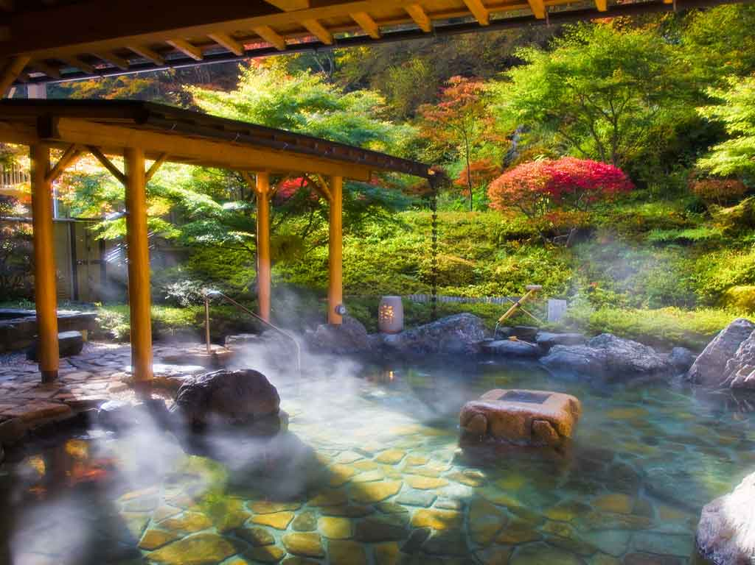

Slide 20
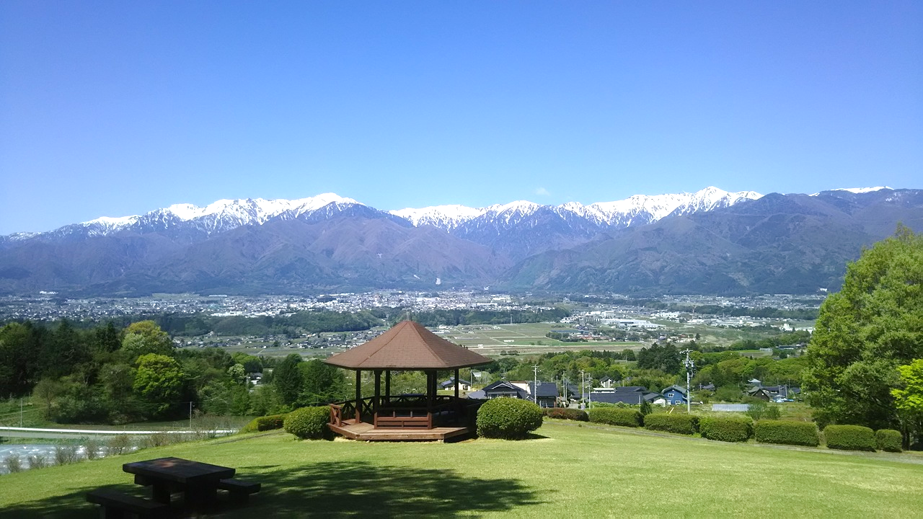

Slide 21
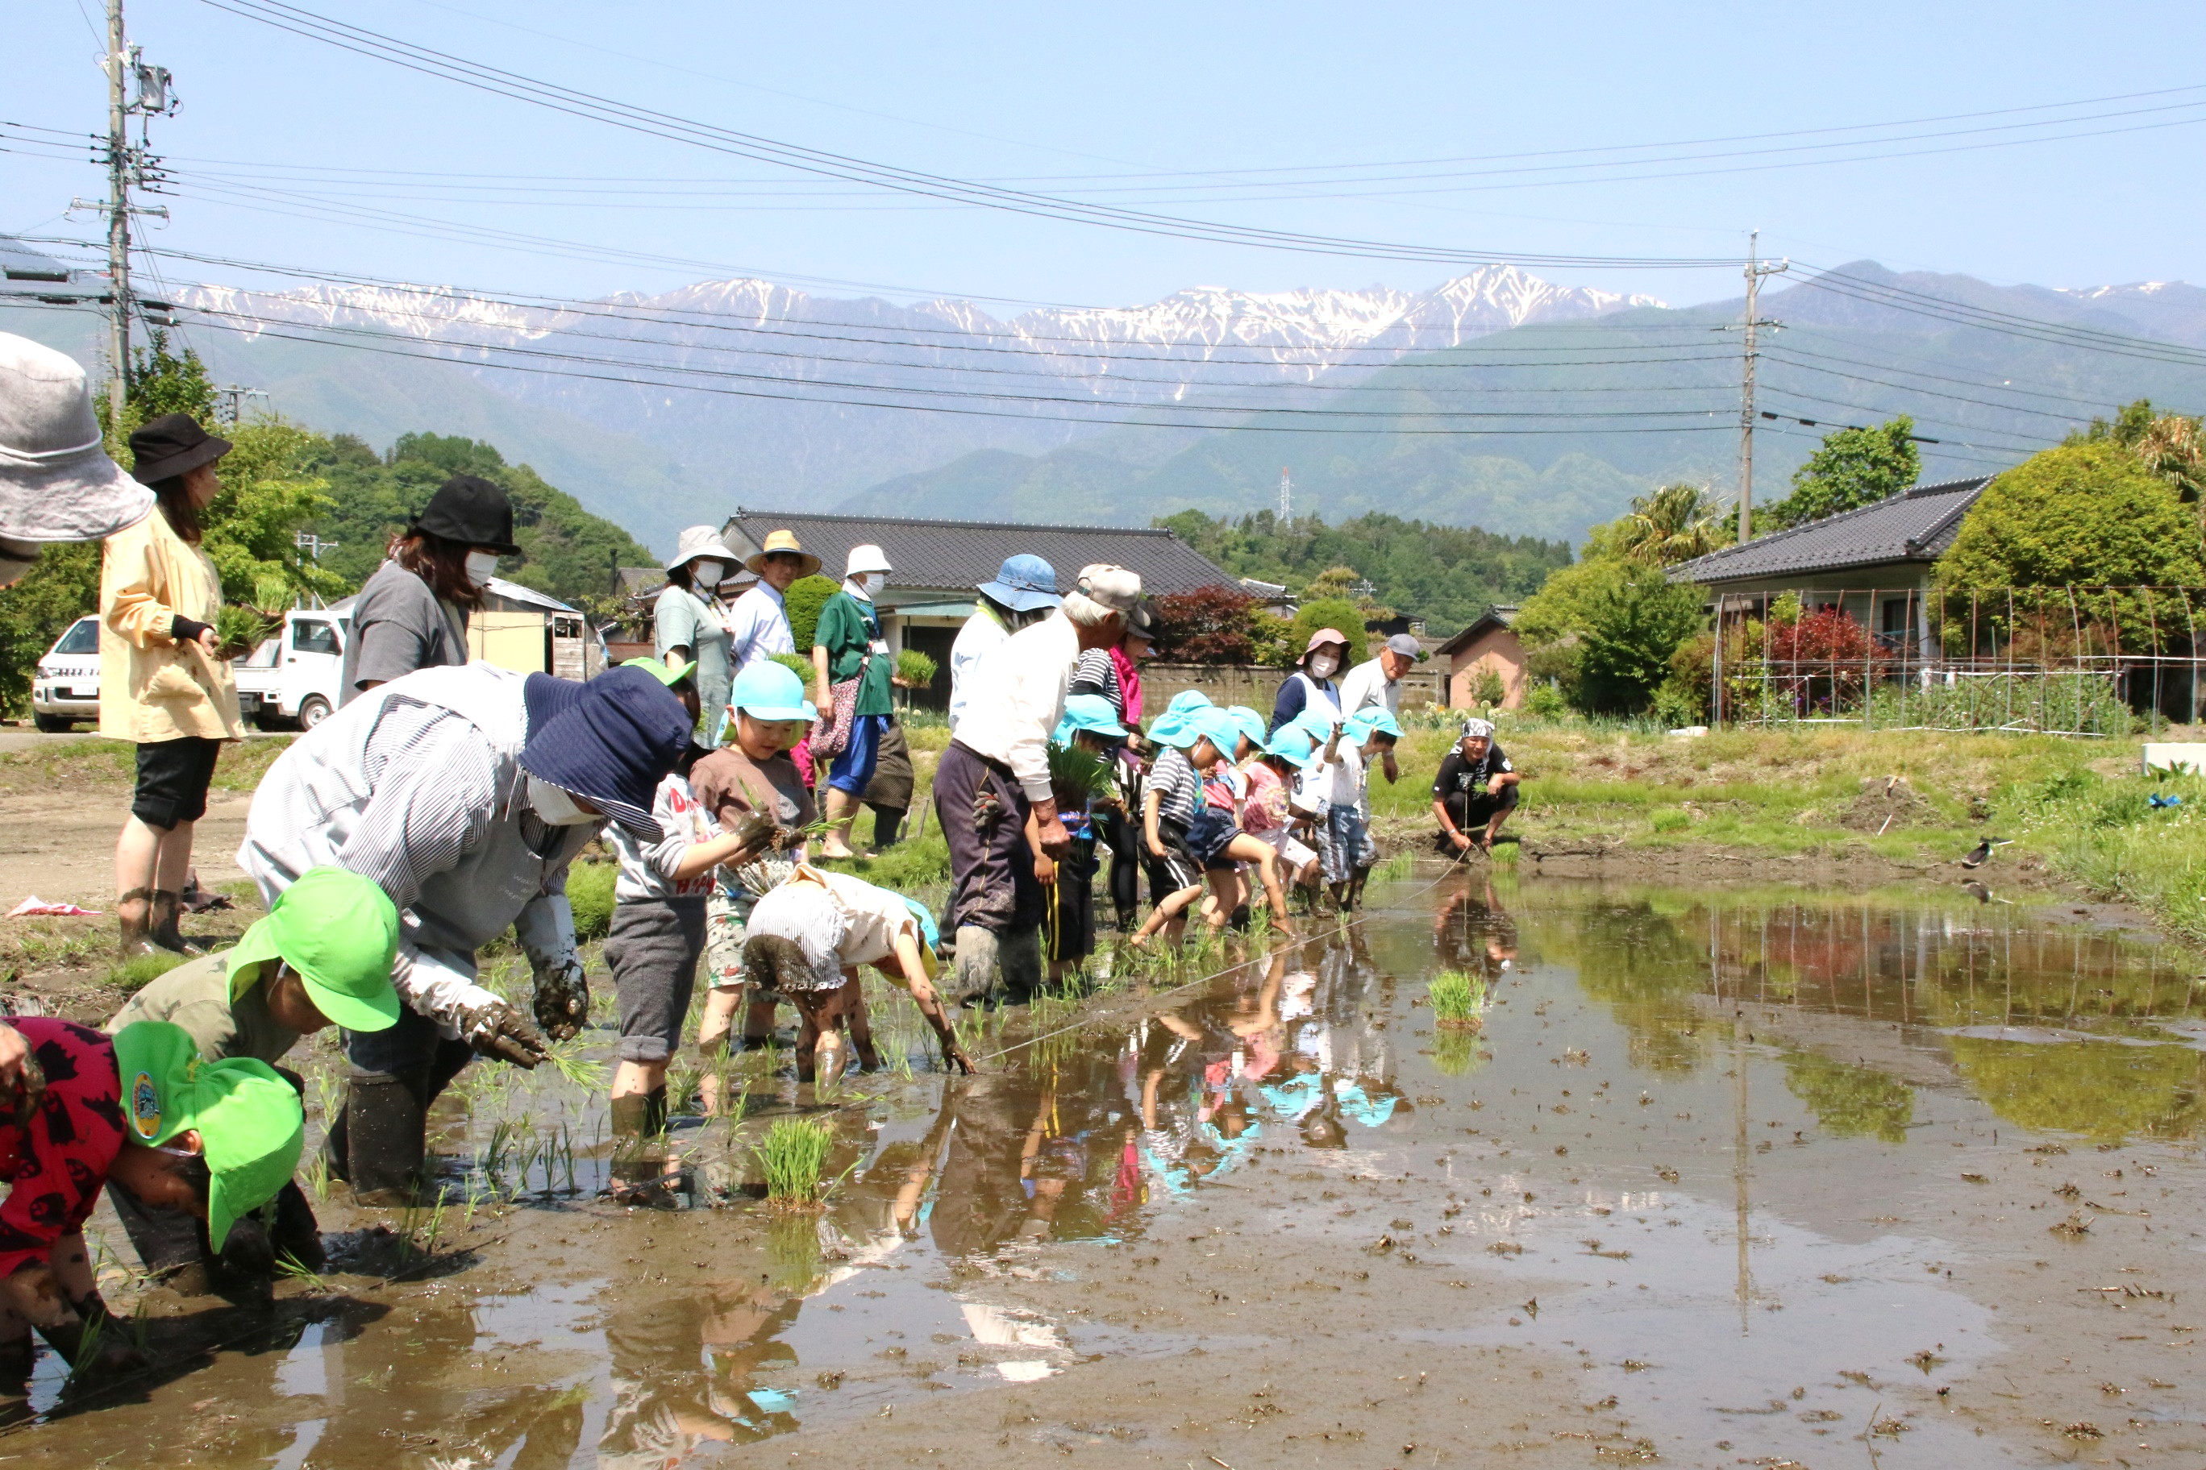

Slide 22
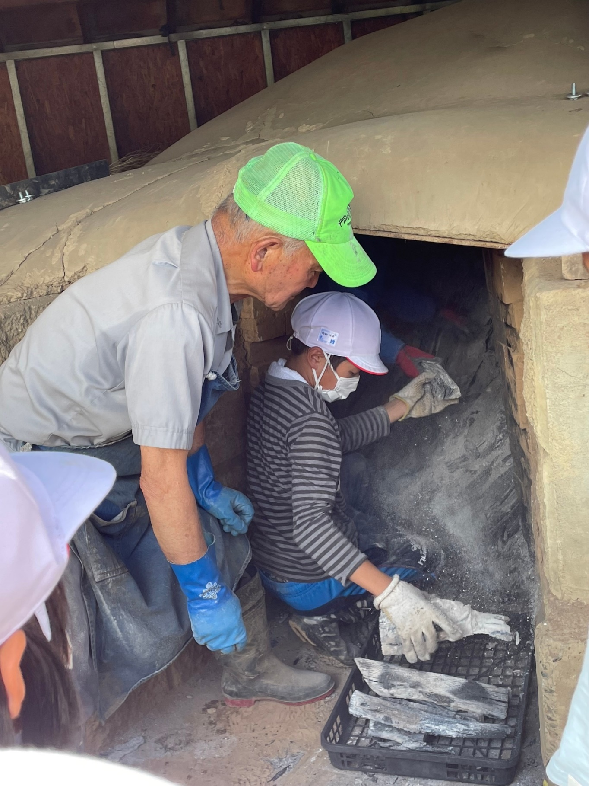

Slide 23
